Slide 1


Vistiendo a los héroes del momento
Sofía Aceves

Slide 2
Contexto

Slide 3

Utilidad
Empresa mexicana
1800
productos aprox.
Tipo de
producto
Unidades
vendidas
 | Unidades vendidas
PIJAMA | 12422
FILIPINA | 2921
BATA | 2177
PANTALON | 1514
CUBRE | 1463
GORRO | 1410
OVEROL | 739
OTRO | 204
Popularidad
Notes:
Pijamas – 4 millones, 50mil 600 pesos de utilidad en 2 años, bata 597 mil pesos

Slide 4
Compra de productos
¿Cada cuánto?
Semanalmente
¿Con base en qué?
Ventas de la semana anterior

Slide 5

Propuesta
Analizar historial de ventas
Reto
Automatización de obtención de data

Slide 6
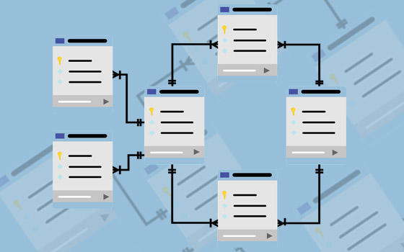
Integración de 87
reportes semanales
Preparación y cruce con data de clasificadores

Slide 7
Propuesta
Analizar historial de ventas
Utilizar series de tiempo para predecir ventas
Reto
Limpieza, preparación y agrupación de data

Slide 8
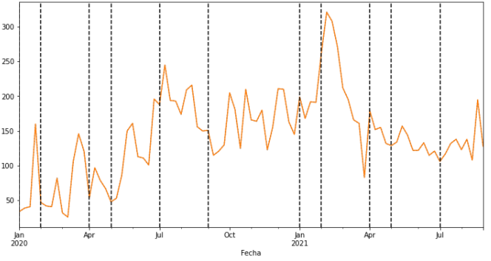
PIJAMA
Unidades vendidas a lo lardo del tiempo
Por tipo de producto

Slide 9
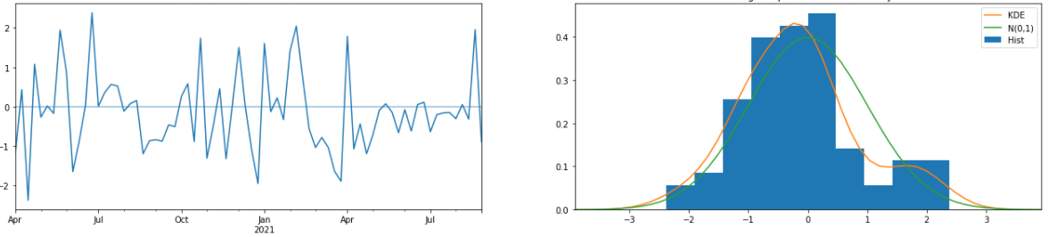
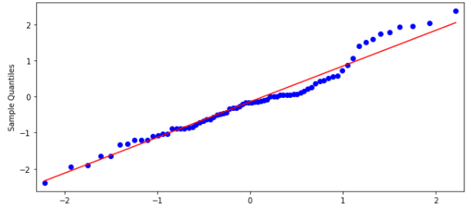
PIJAMA
Diagnóstico de modelo de series de tiempo
Standardized residual for ‘N’
Histogram plus estimated density
Integración de 87
reportes semanales
Normal Q-Q
Identificación de parámetros y diagnóstico de modelos

Slide 10
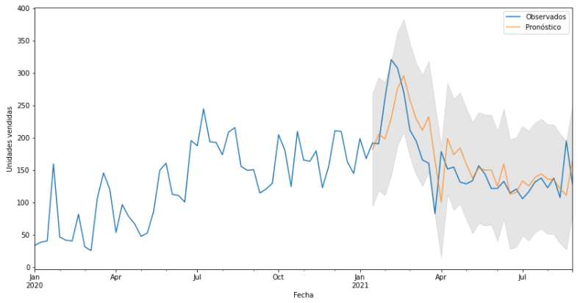
PIJAMA
Comportamiento del modelo con datos conocidos
Prueba de modelo

Slide 11
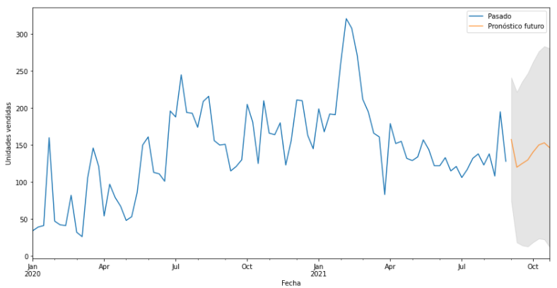
PIJAMA
Comportamiento del modelo con datos desconocidos
Pronóstico de fechas futuras

Slide 12
Propuesta
Analizar historial de ventas
Utilizar series de tiempo para predecir ventas
Reto
Matriz de representación por producto
Integrar en la toma de decisiones ventas de:
Semana, mes y año pasado

Slide 13
PIJAMA
Reporte de compras por producto específico
Tipo Final | Clave principal | Fecha a predecir | Estimado |  | Semana pasada % | Mes pasado % | Mes del Año pasado % | Decisión
PIJAMA | PJCTS02XS | 06/09/2021 | 161 |  | 0.2016129 | 0.05040323 | 0.09191176 | 1
PIJAMA | PJBLCE01L | 06/09/2021 | 161 |  | 0.2016129 | 0.05040323 | 0.12626263 | 1
PIJAMA | PJDMTS21M | 06/09/2021 | 161 |  | 0.2016129 | 0.09848015 | -0.0207008 | 0

Slide 14
Conclusiones
01
02
04
05
¿Qué se logró?
Automatizar, integrar, limpiar y preprarar historial de ventas
Establecer un modelo de predicción
Predecir mensualmente
Dar visualización por medio de un dashboard
Siguientes pasos

Slide 15
—Someone Famous
“Muchas gracias”

